Slide 1


PASS Community News
Stand: 15.07.2020 (RG Bayern)

Slide 2

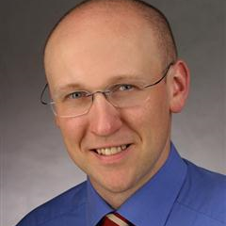
Regionalgruppe Bayern
Eure RGVs
Neuigkeiten / Updates
Erik Monchen emo@sqlpass.de
PASS Essentials
SQL Saturday
SQL Konferenz
PASS Camp
Siegfried Spuddig ssp@sqlpass.de
Geplante Termine
Regionaltreffen finden momentan nur online statt. Alle Termine sind auf www.sqlpass.de veröffentlicht!
Notes:
Principal Software Engineer für SSAS + Power BI

Slide 3
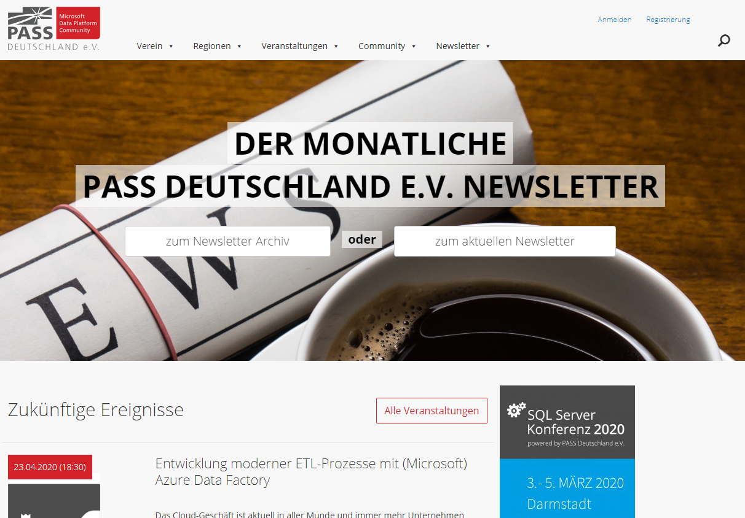
PASS – www.sqlpass.de

Slide 4
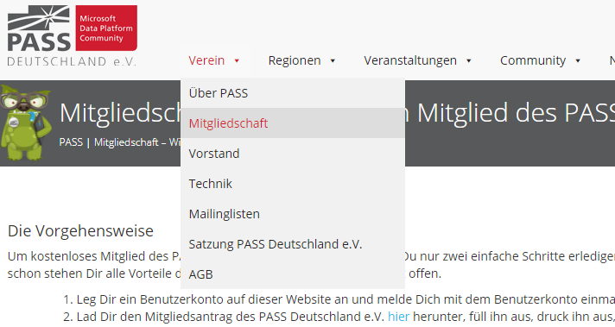
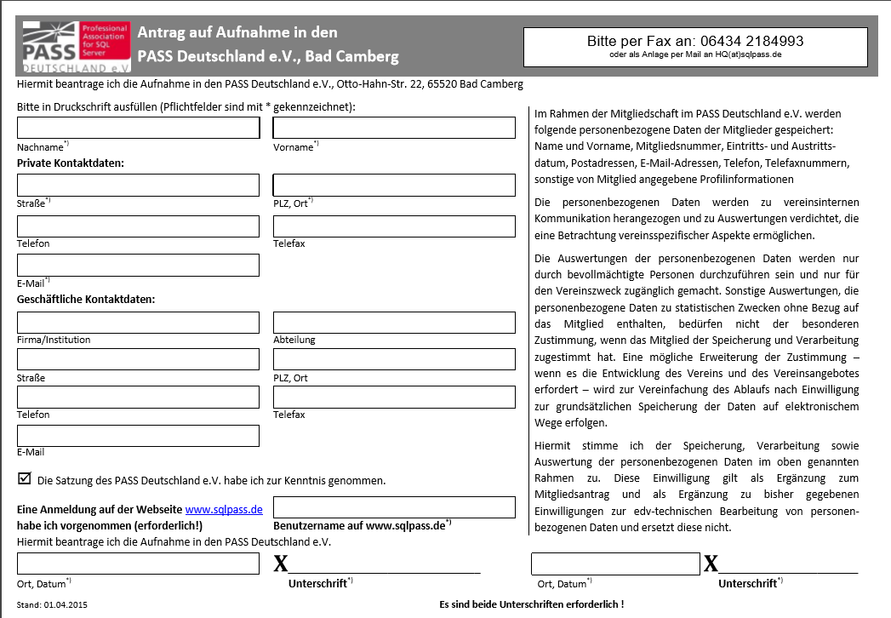
Mitglied werden
Registrierung auf der Webseite, da ein Benutzer-Account benötigt wird. Man muss sich mindestens einmal angemeldet haben.
Herunterladen von : "Mitgliedsantrag inkl. Einwilligung gem. BDSG“
Das Dokument ausfüllen und senden an →
Bitte links und rechts unterschreiben!
Fax: 06434 2184993 oder als PDF per Mail senden an HQ@sqlpass.de
https://www.sqlpass.de/mitgliedschaft/

Slide 5
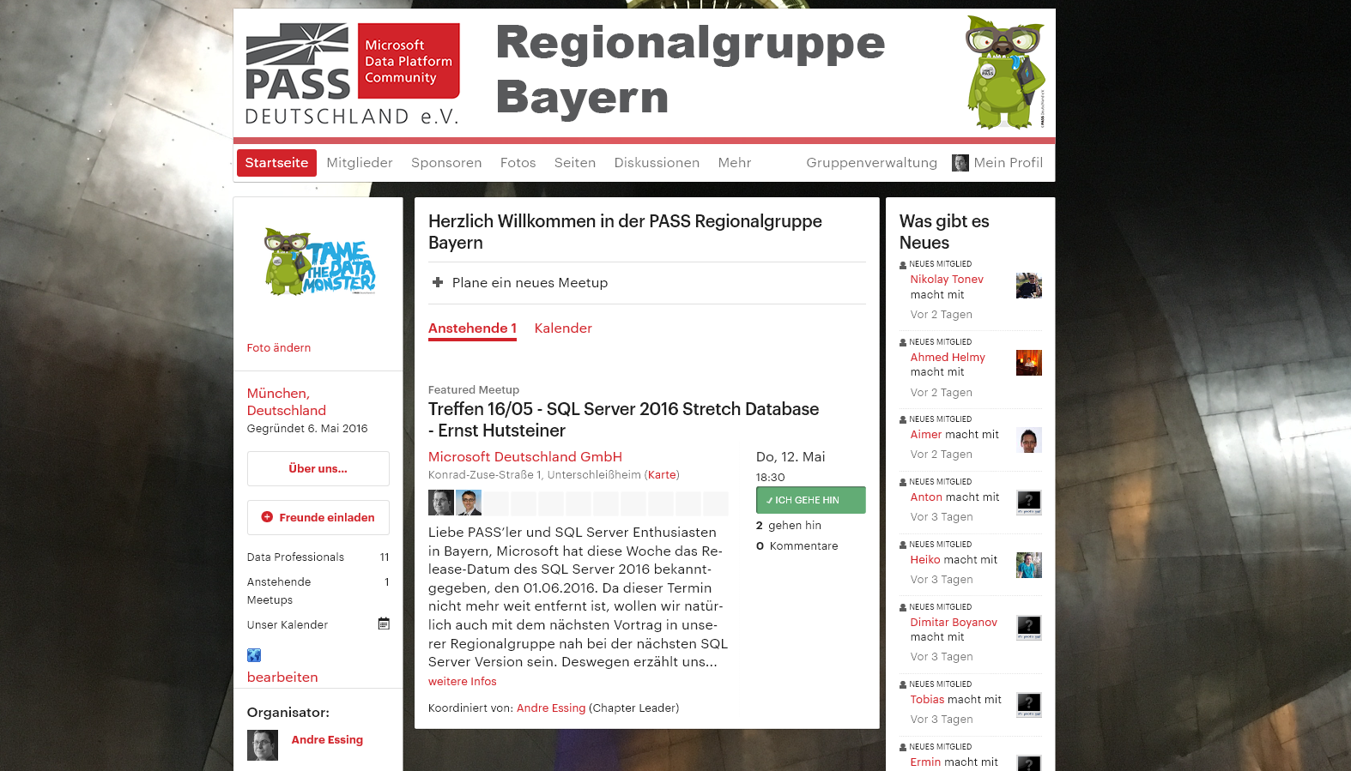
MeetUp
meetup.com/pass-bayern

Slide 6



Die PASS im Netz & Social Media
www.sqlpass.de
www.facebook.com/SQLPASS.de
www.xing.com/communities/groups/pass-deutschland-c68f-1015046
Twitter: @SQLPASS_de, Hashtag: #SQLPASS_de

Slide 7

Sprecher gesucht

Slide 8



PASS Essentials
When | Where | What
19.03.2020 | Neuss | SQL Server Integration Server in der Praxis Bernd Jungbluth
https://www.sqlpass.de/pass-essentials

Slide 9

PASS Camp 2019
4 Tracks with 20 participants per track:
Track 1: Analytics, Data Delivery & Governance
Track 2: Business Intelligence
Track 3: Infrastructure & Administration
Track 4: Data Platform Development

Slide 10

SQL Server Conference 2020
www.sqlkonferenz.de

Slide 11

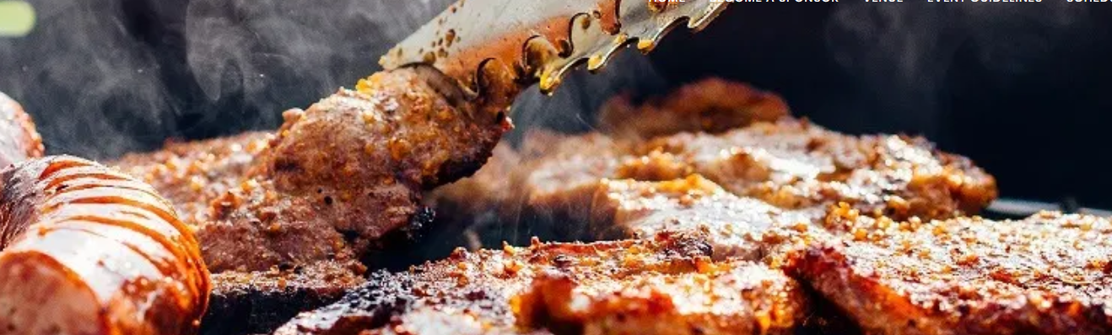
DataGrillen
28. + 29.05.2020
www.datagrillen.com

Slide 12
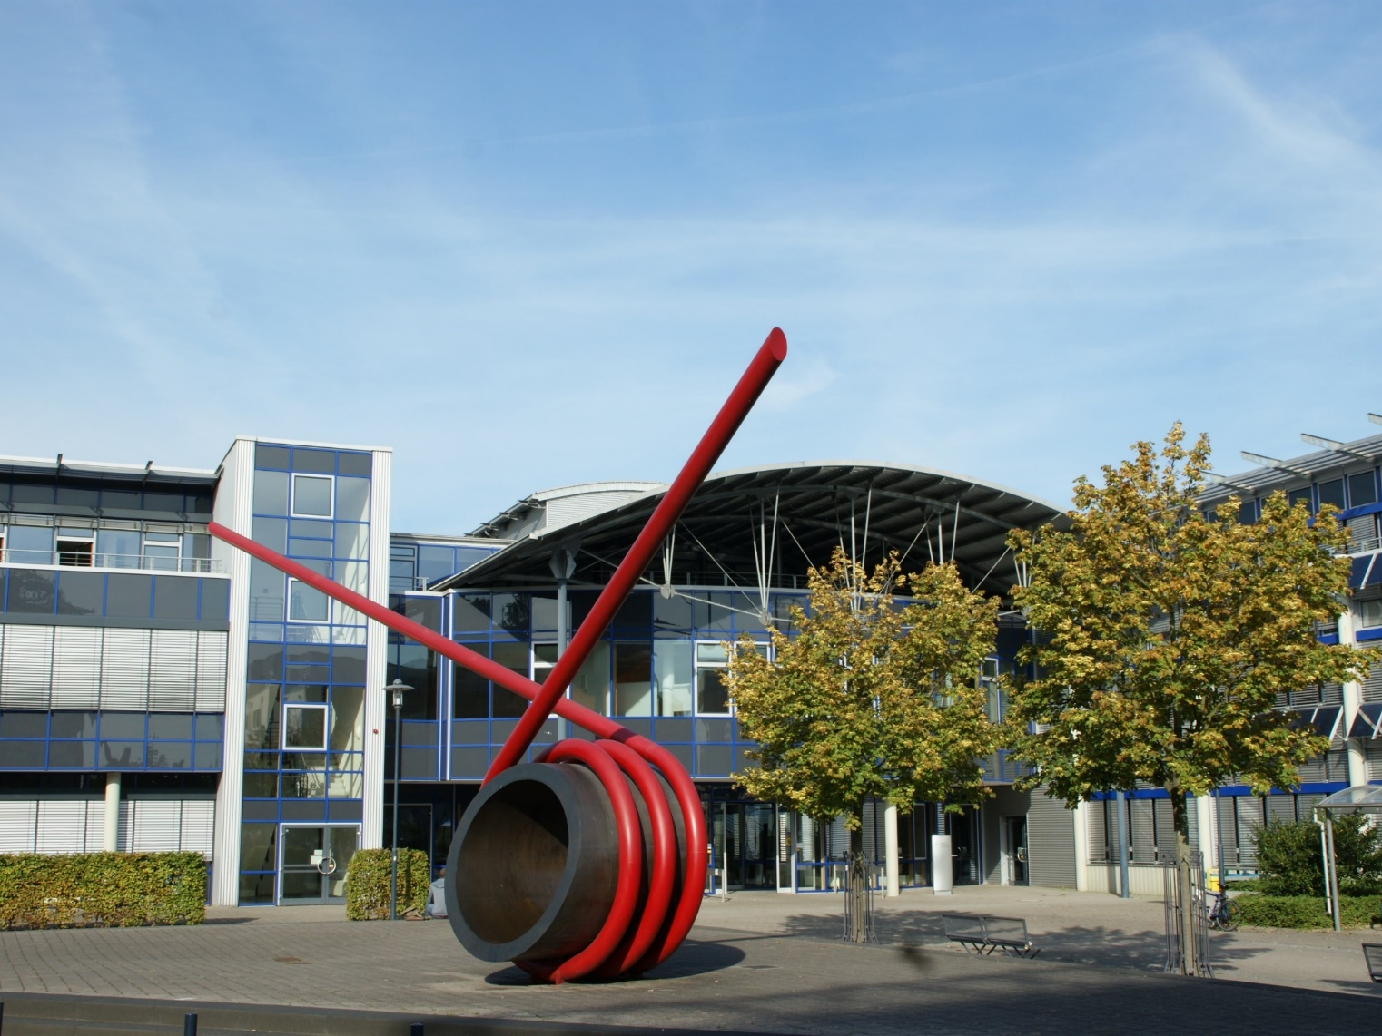



Coming back!
SQL Saturday #969 Rheinland 2020
20.06.2020

Slide 13
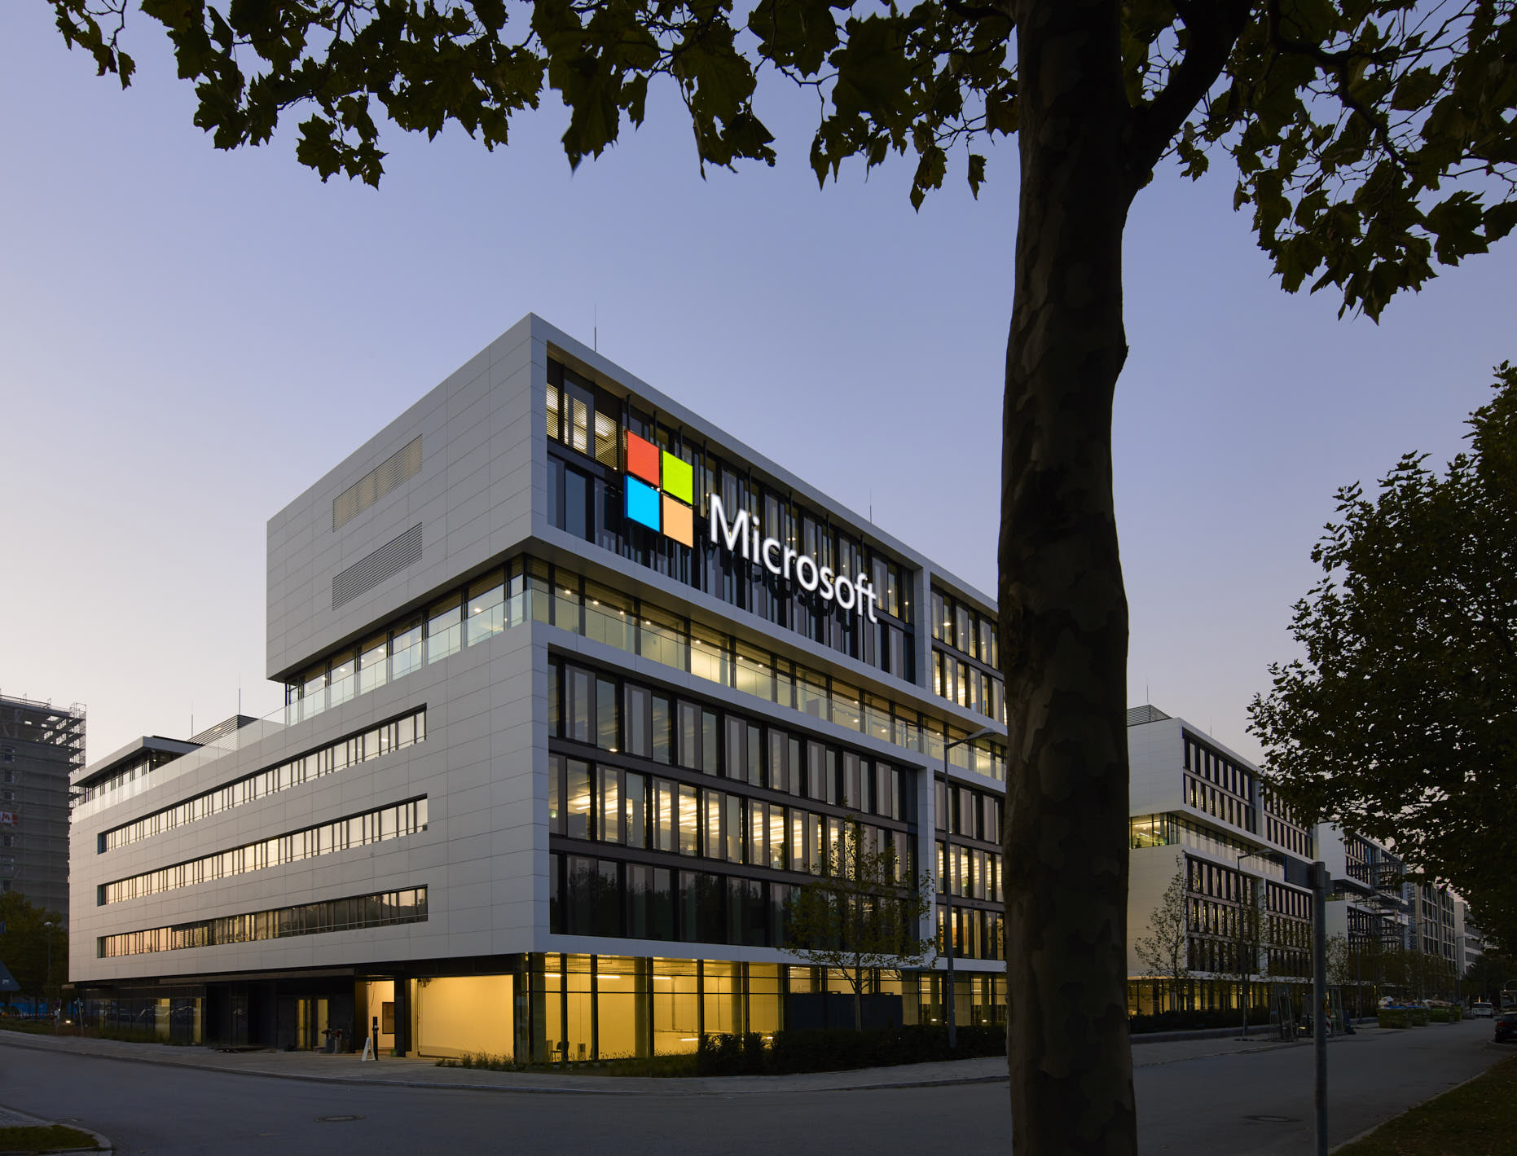

Coming back!
SQL Saturday #1006 München
24. Oktober 2020 - http://www.sqlsaturday.com/...

Slide 14

Helfer gesucht

Slide 15

Precons now online!
26. Oktober 2018 - http://www.sqlsaturday.com/772
SQL Server Tools for Query Tuning Grant Fritchey
PowerShell and SQL Server Rob Sewell
Transforming your business with Azure IoT Scott Klein
R in SQL with ML Server and Databricks Analytics - Stefan Cronjaeger & Hauke Mallow

Slide 16
SQL Saturdays
North America
Europe / Middle East / Africa
Visit www.sqlsaturday.com to register for a event near you!

Slide 17

Der Vortrag heute…
Mikrofon auf mute ☺
Fragen im Chat, oder Hand heben
Die Session wird aufgenommen und auf die PASS Webseite veröffentlicht!

